Slide 1
Азбука общения
Из опыта работы
Федчук В.П.

Slide 2
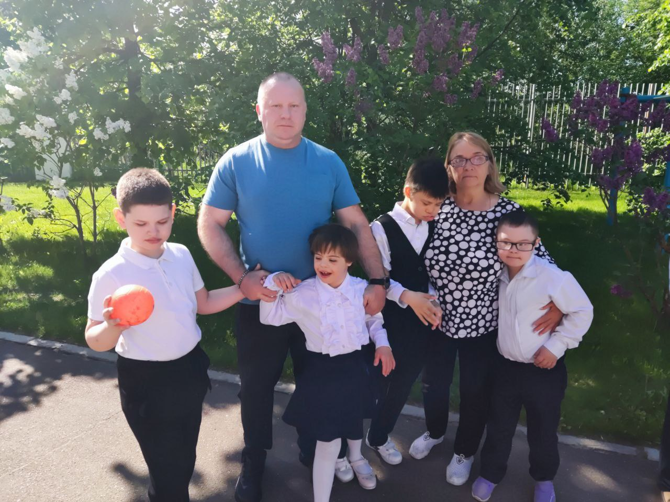
1 «Л» класс

Slide 3
В 2022-2024 учебном году наш класс работал над проектом «Азбука общения».
Практическая значимость проекта – развитие коммуникативной компетенции детей, их способности налаживать общение с окружающими (взрослыми и сверстниками) при помощи языковых (фонетических, лексических, грамматических) и неречевых средств (мимики, жестов, поз, взглядов, предметных действий).
Проект «Азбука общения» направлен на формирование базового умения –общаться, в основе которого лежат коммуникативные и познавательные учебные действия.
Актуальность проекта в его способности помогать детям, испытывающим трудности в общении и обучении. Речевое развитие младших школьников – одно из центральных направлений в РОЦ 105.
Проект «Азбука общения» реализовывался учениками, педагогами и родителями 1Л класса.
Совместная и самостоятельная деятельность детей обогащалась впечатлениями, новыми способами взаимодействия со сверстниками и взрослыми.
Дети учились оценивать свои действия, у них пополнялся словарный запас, развивалось мышление, воображение, любознательность, обогащался их опыт.
В процессе наблюдения, игр и повседневного общения отмечалось, что дети стали внимательнее к эмоциональному состоянию одноклассников, проявляют участие, заботу.

Slide 4
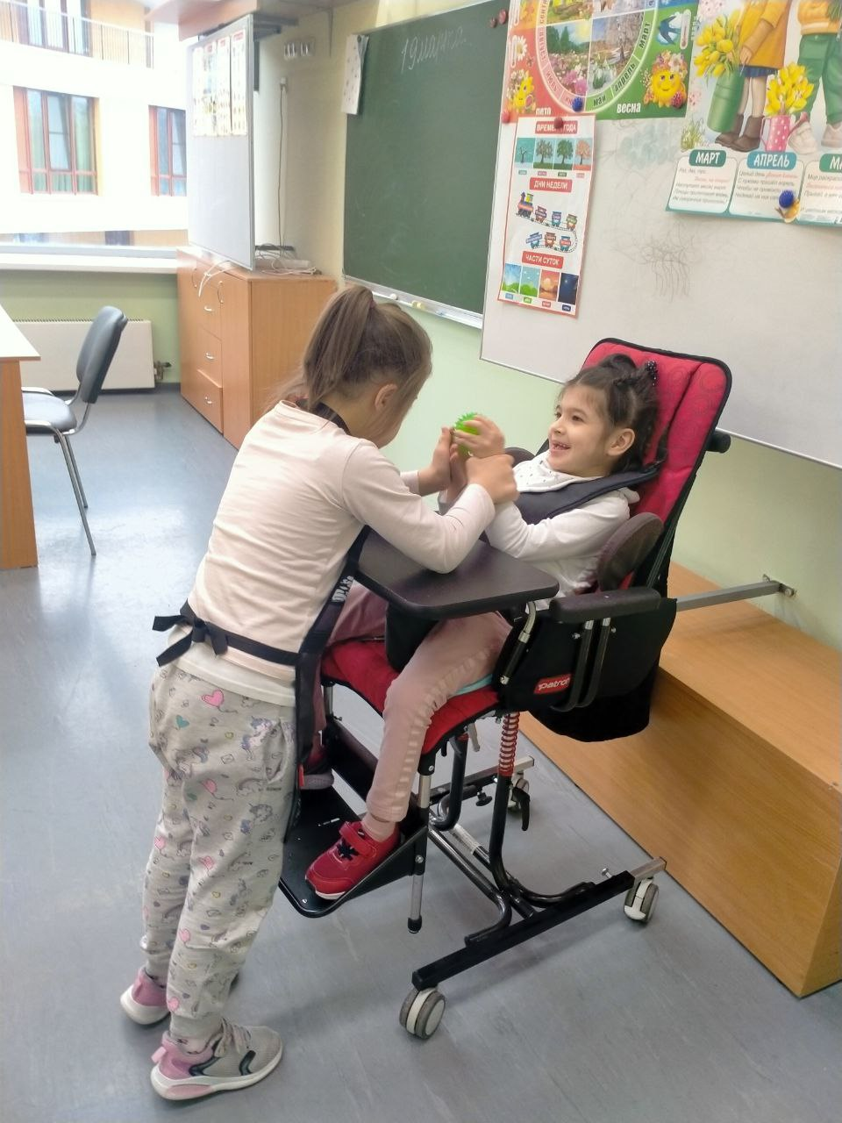
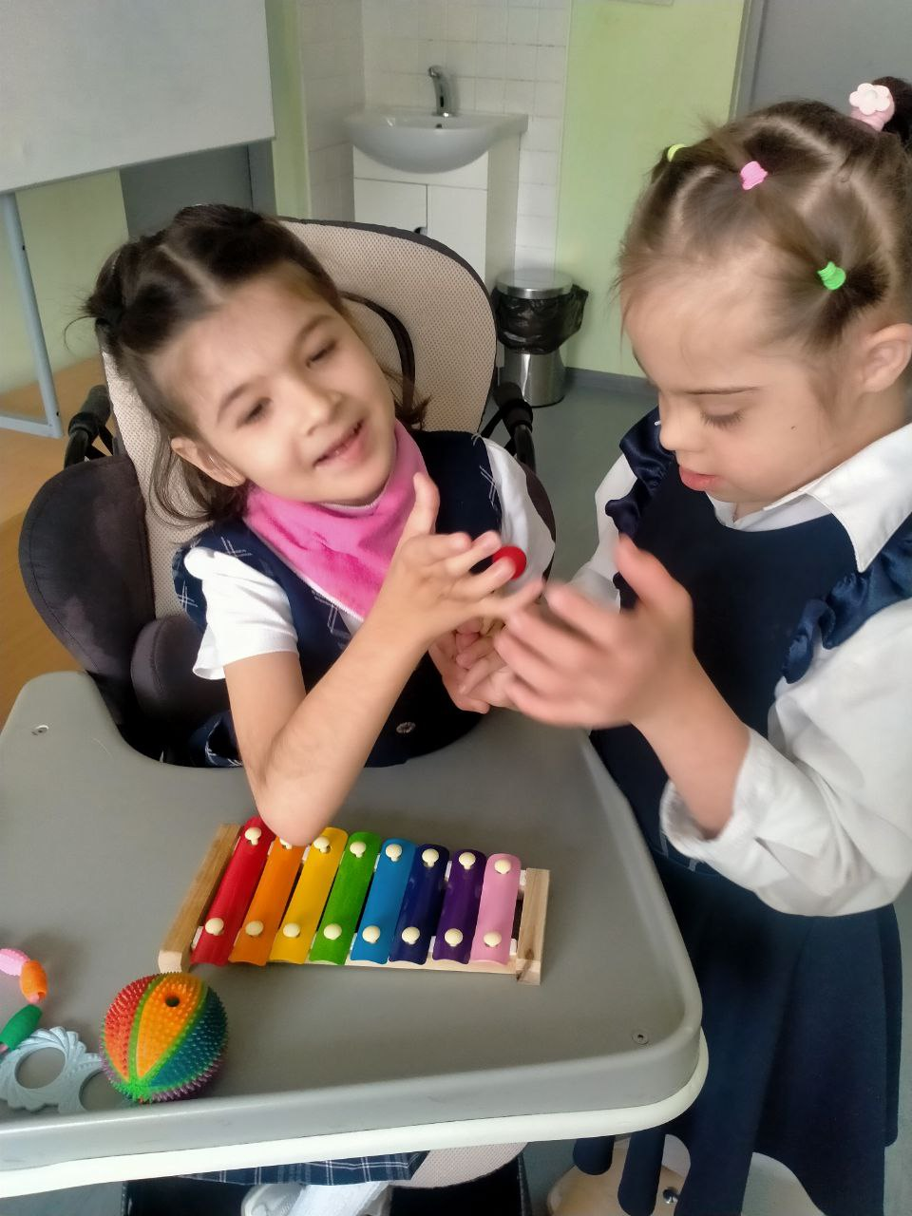
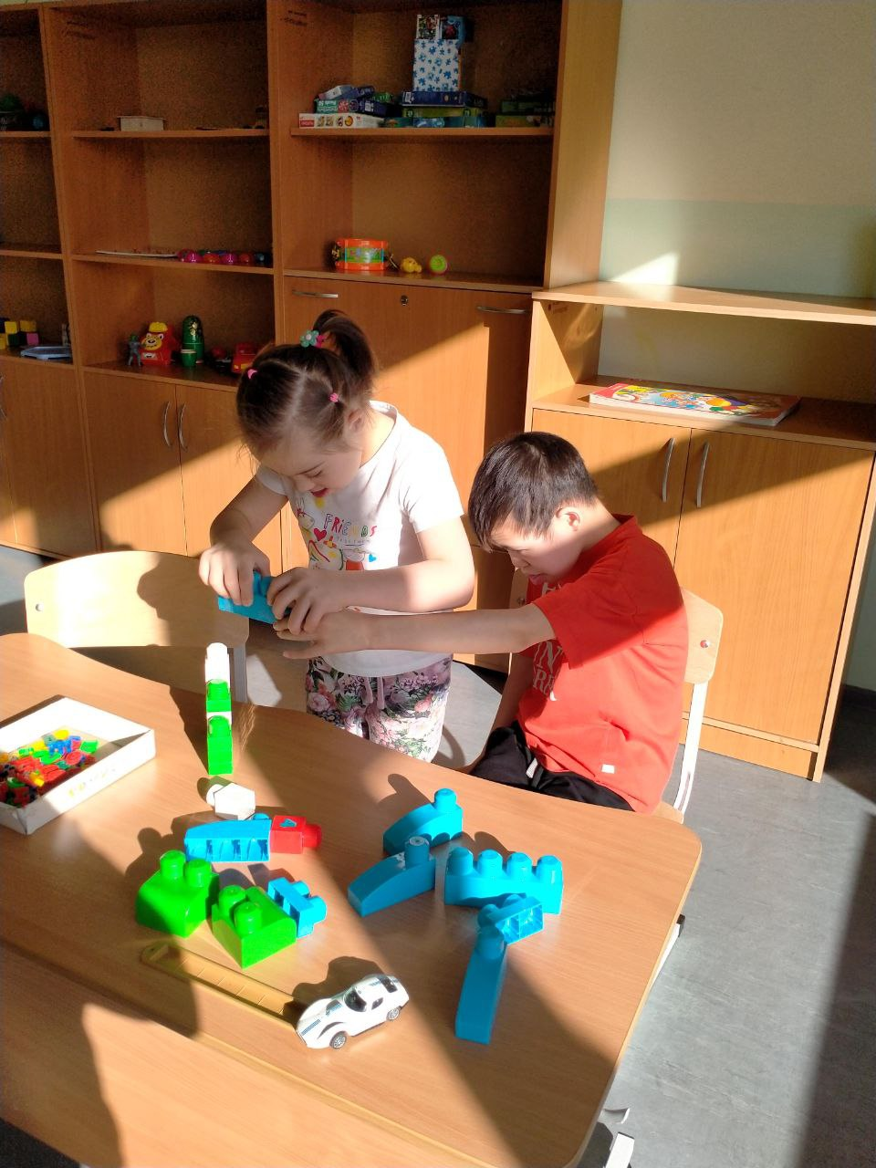
По мере общения у учеников проявился познавательный интерес. Дети стали активнее проявлять себя в творческой деятельности:

Slide 5
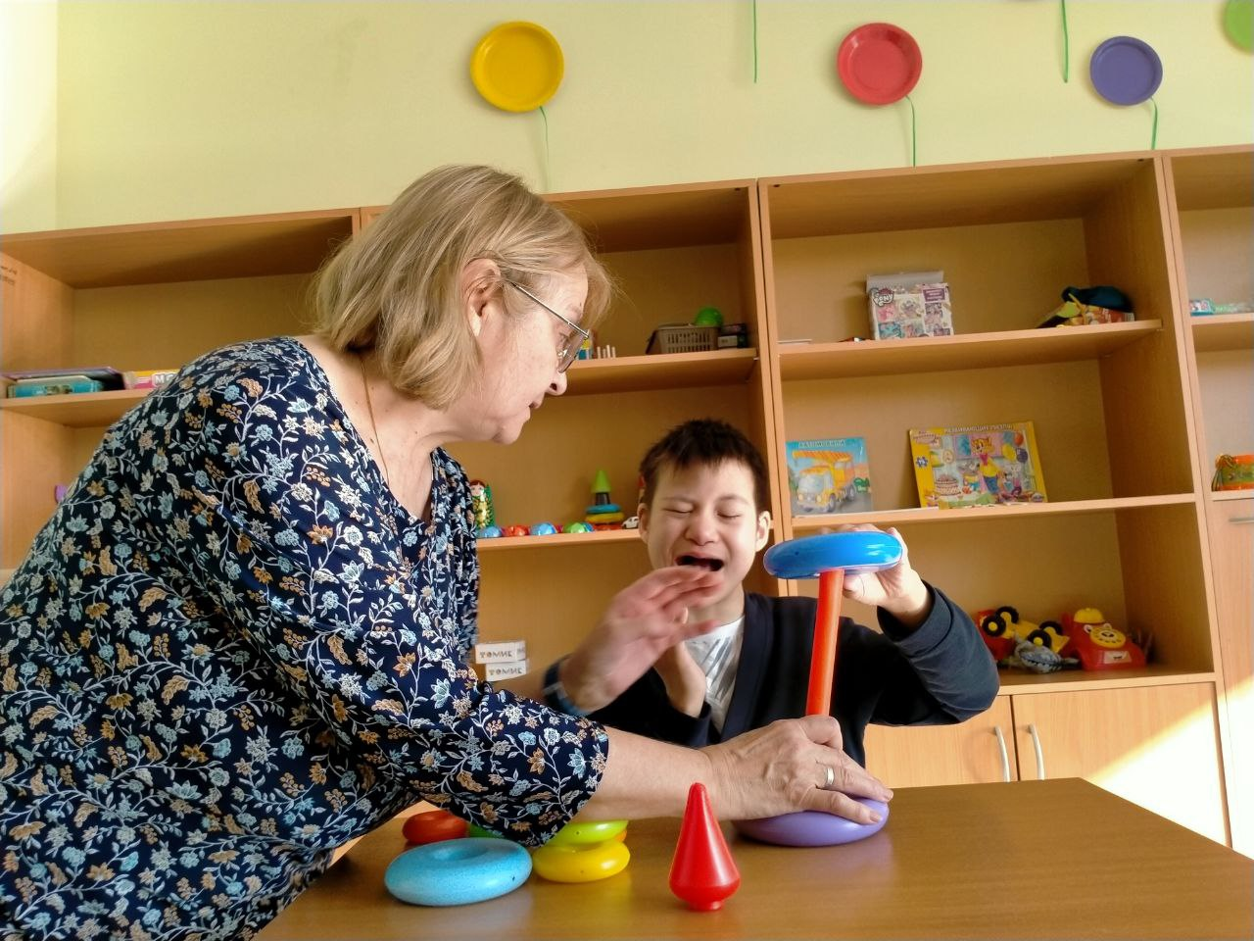
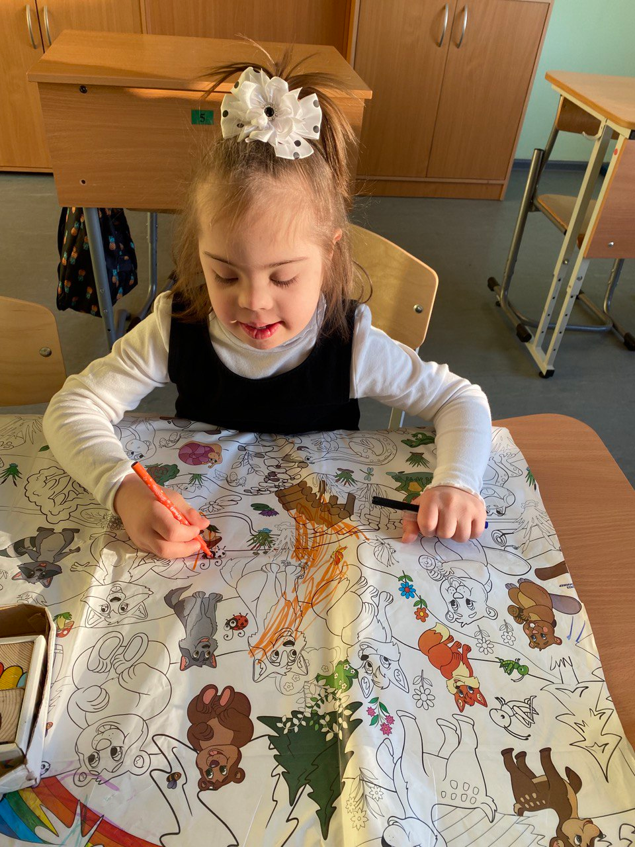
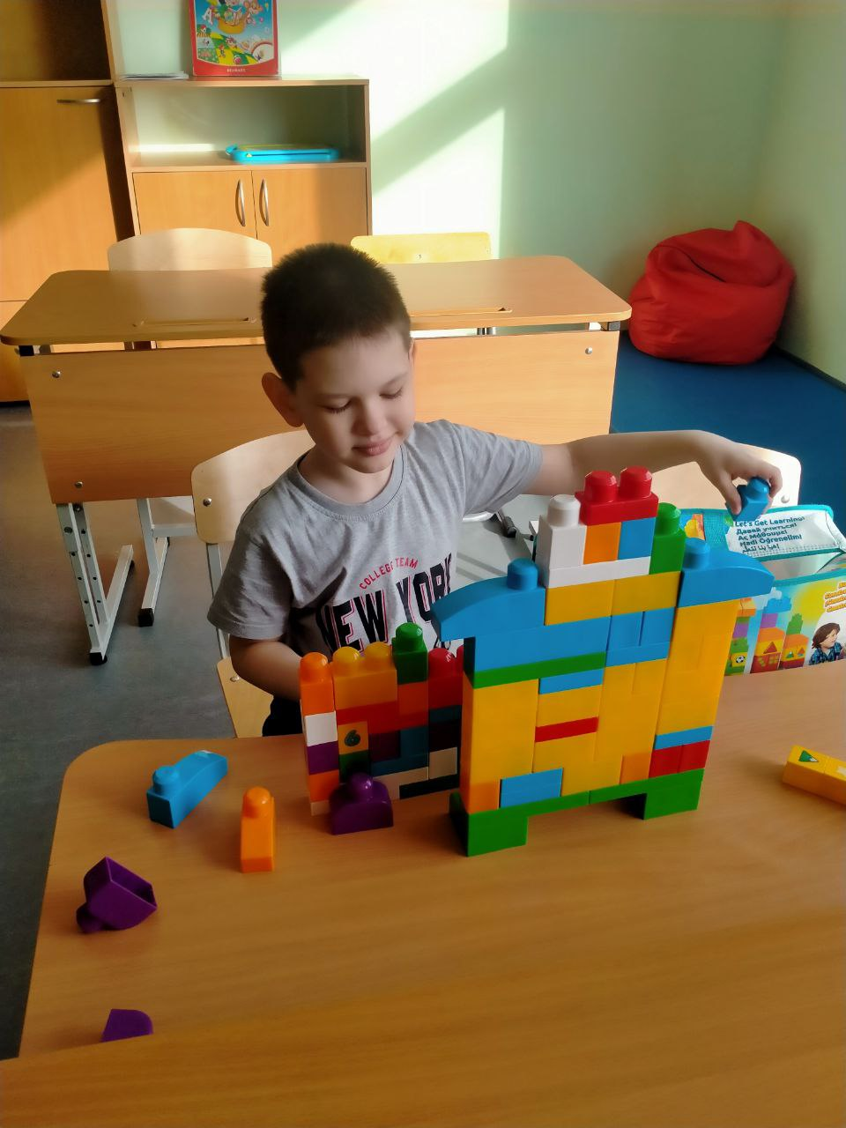

Slide 6
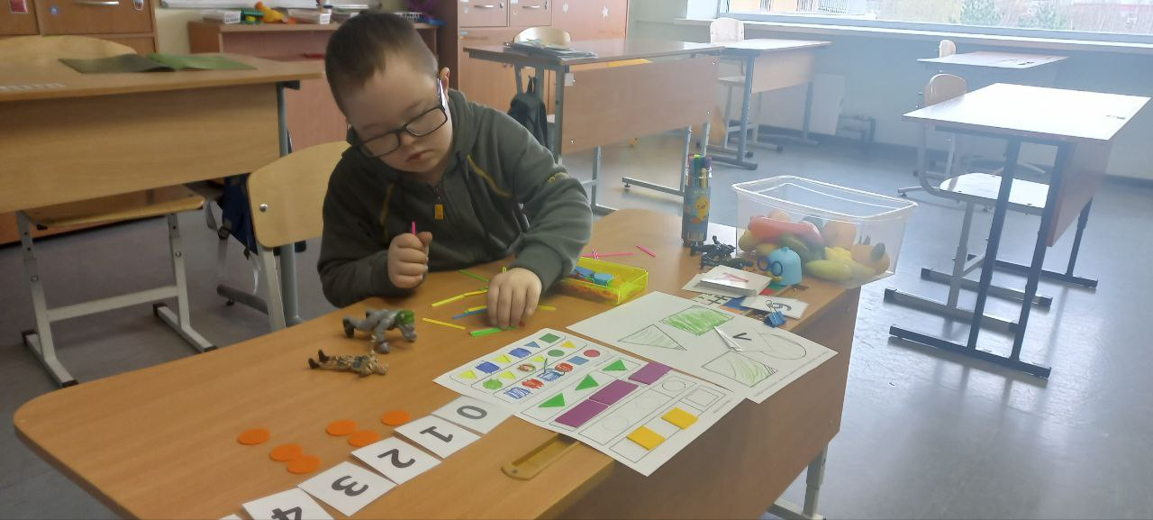
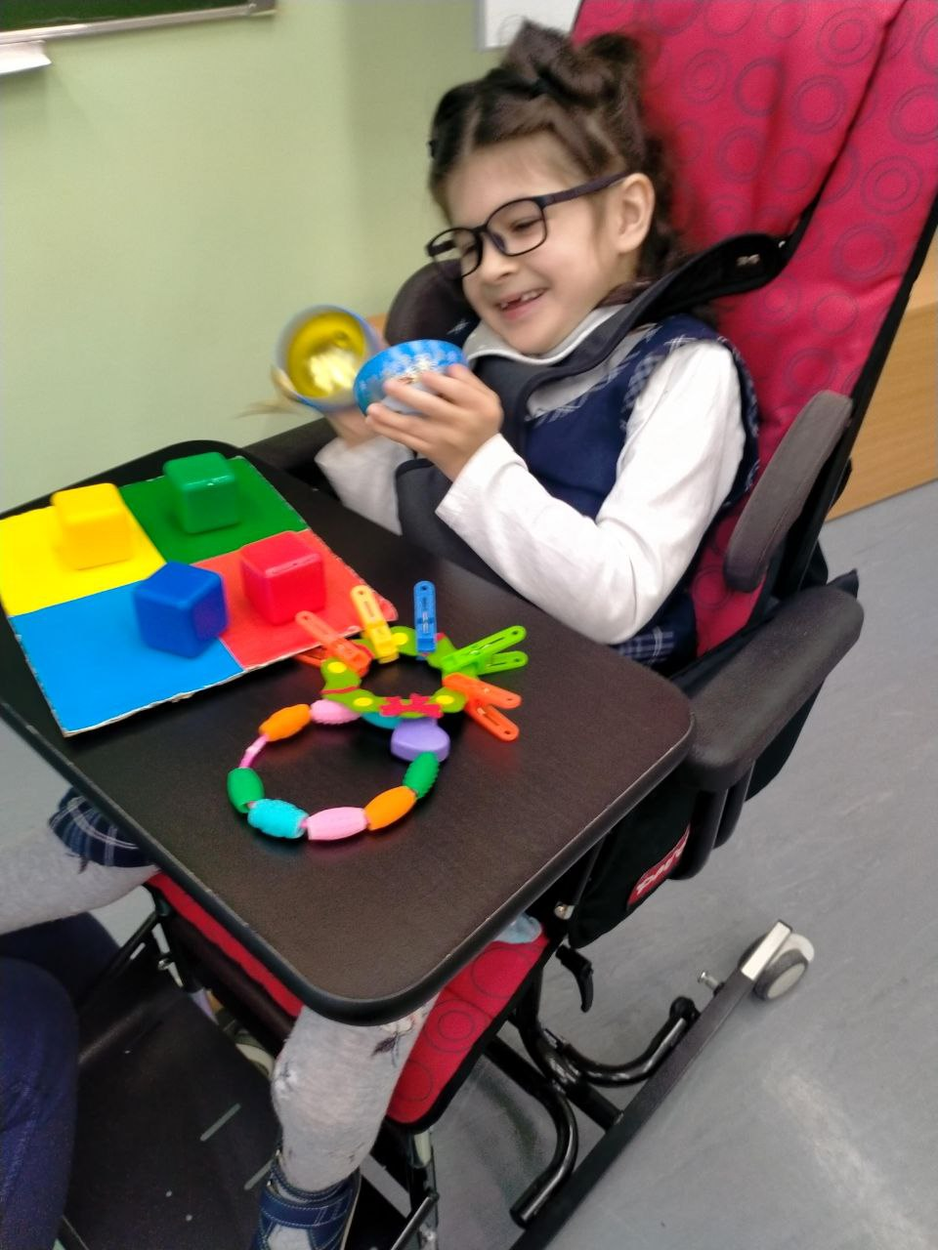

Slide 7
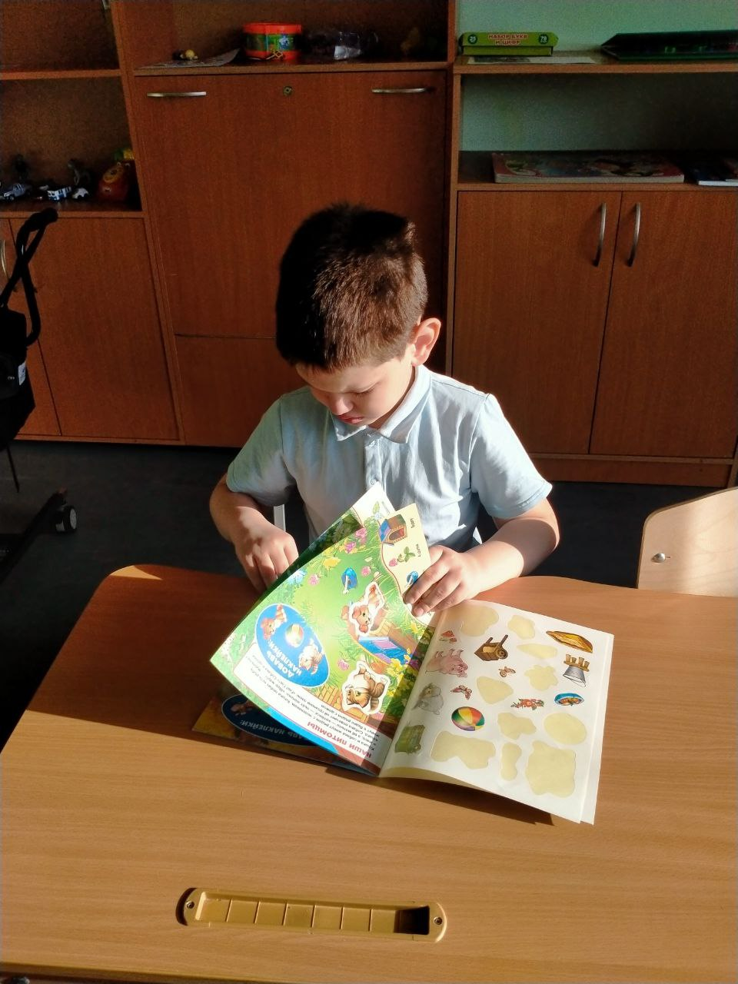
В трудных случаях взаимоотношений со сверстниками, мы стараемся использовать приёмы справедливого разрешения возникших проблем.
В ходе проведения проекта с детьми были проведены
сюжетно-ролевые игры, дидактические игры.
Чтение произведений детской художественной литературы, беседы, просмотр мультфильмов.

Slide 8
Ученики 1 Л класса на следующий учебный год станут второклассниками.
Все без исключения родители хотят видеть своего ребенка счастливым, улыбающимися, умеющими общаться с окружающими людьми.
Не всегда это получается и задача взрослых – помочь ребенку разобраться в сложном мире взаимоотношений со сверстниками и взрослыми. Значение взаимоотношений с окружающими огромно, и их нарушение – тонкий показатель отклонений психического развития.
Поэтому и был реализован этот проект. Что помогает поддерживать в классе комфортную для детей обстановку.

Slide 9
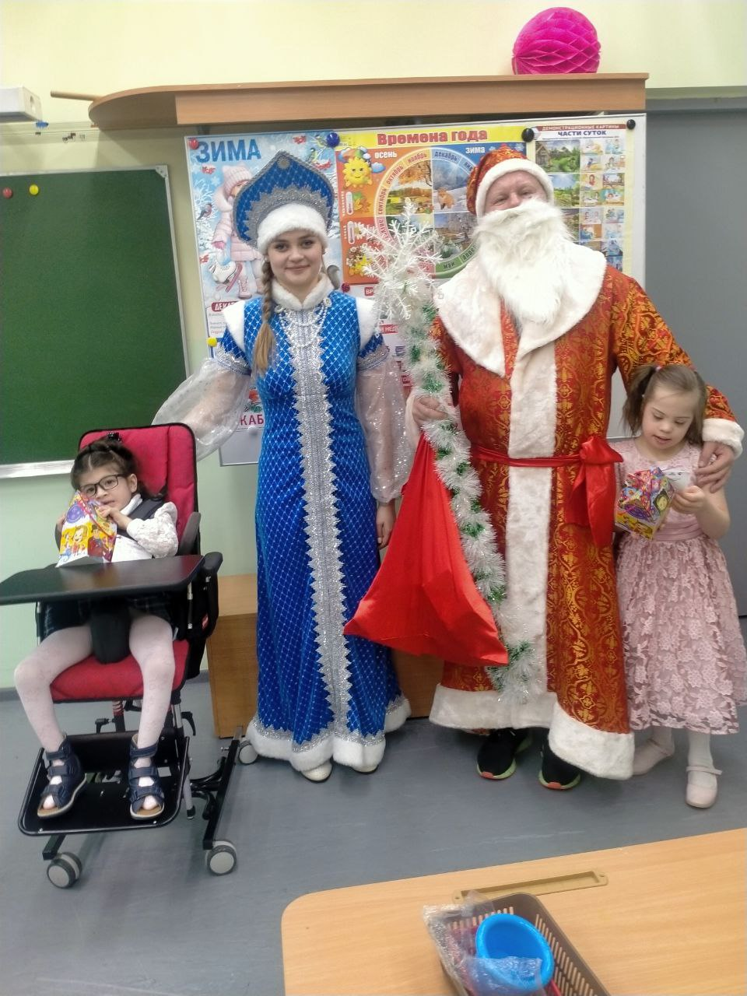

Slide 10
Динамика формирования коммуникативных навыков 2023-2024 учебный год.
Критерии: 1 балл – не выполнил
2 балла – выполнил с помощью взрослого
3 балла – выполнил самостоятельно после оказания помощи
4 балла – выполнил самостоятельно
Результат: 25 (баллов)
№ п\п | Фамилия, имя ребенка | Начало года | Середина года | Конец года | Итого
1. | Жеенбеков Мухамед | 1 | 1 | 2 | 4
2. | Ильина Лиза | 1 | 1 | 2 | 4
3. | Иванов Юра | 1 | 2 | 4 | 7
4. | Шумилин Илья | 2 | 2 | 4 | 8
5. | Штемберг Лиза | 1 | 1 | 2 | 4
Итого: 25

Slide 11
СПАСИБО ЗА ВНИМАНИЕ

